Slide 1
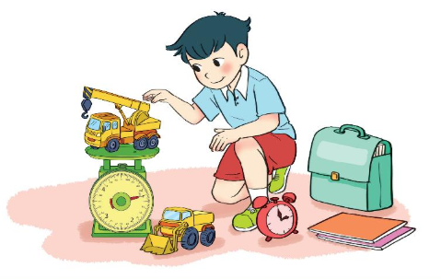
Thứ ba ngày 23 - 11 -2021 Toán
Luyện tập

Slide 2
PHÉP CỘNG, PHÉP TRỪ (có nhớ)
TRONG PHẠM VI 100
Chủ đề 4
PHÉP TRỪ (có nhớ)
SỐ CÓ HAI CHỮ SỐ CHO SỐ CÓ MỘT CHỮ SỐ
Bài 22

Slide 3
KHỞI ĐỘNG

Slide 4
Ngộ Không thật
Ngộ Không giả

Slide 5
52 – 8 = ?
A. 44
B. 54

Slide 6
30 – 5 = ?
A. 20
B. 25

Slide 7
87 – 5 = ?
A. 82
B. 72

Slide 8
1
Đặt tính rồi tính.
42 – 5
51 – 9
63 – 7
86 – 8
42
51
63
86
–
–
–
–
5
9
7
8
3
7
4
2
5
6
7
8

Slide 9
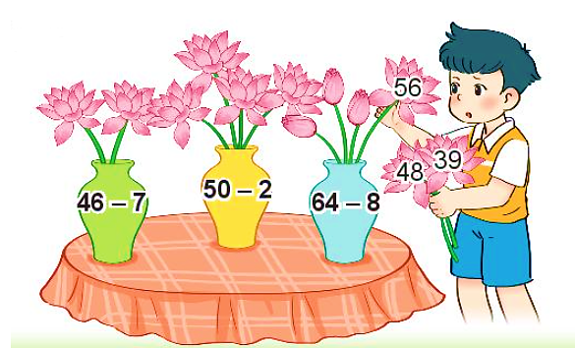
2
Cắm hoa vào lọ thích hợp.
46 – 7 =
48
39
39
50 – 2 =
48

Slide 10
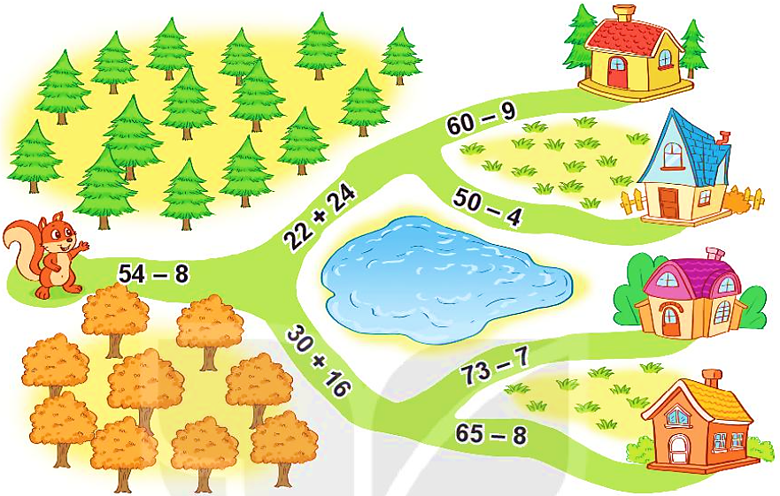
3
Đường về nhà sóc đi qua ba phép tính có kết quả bằng nhau. Tìm nhà cho sóc.
54 – 8 =
46
26
51
22 + 24 =
46
26
46
26
60 – 9 =
46
51
26
46
30 + 16 =
46
26
66
50 – 4 =
46
26
46
73 – 7 =
66
65 – 8 =
26
57
57

Slide 11
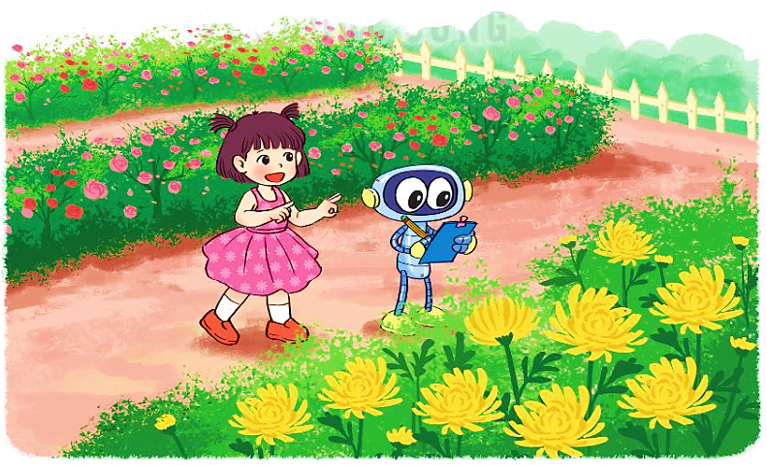
4
Trong vườn có 30 cây hoa hồng và hoa cúc. Mi đếm được có 9 cây hoa cúc. Hỏi trong vườn có bao nhiêu cây hoa hồng?
Bài giải
Số cây hoa hồng có trong vườn là:
30 – 9 = 21 (cây)
Đáp số: 21 cây hoa hồng.

Slide 12
CỦNG CỐ

Slide 13
DẶN DÒ
Hoàn thành bài …
Xem lại bài đã học
Chuẩn bị bài mới

